Slide 1
REVISI SOAL & JAWABAN
170411100097 – MOCHAMAD SALIM UBAIDILLAH

Slide 2
SOAL
Tampilkan Nama Anggota yang beralamat di ‘Lamongan’
Tampilkan nama petugas dan alamat petugas yang melayani peminjaman selama bulan Januari 2019
Tampilkan nama dan alamat peminjam Buku ‘%pemrograman%’
Tampilkan nama pengarang buku dan penerbitnya dari anggota yang berasal dari ‘Bangkalan’
Tampilkan Judul, dan pengarang buku yang dipinjam lebih dari 1
Tampilkan Judul, pengarang, dan penerbit buku yang tidak pernah dipinjam anggota asal Surabaya
Tampilkan buku yang pernah dikembalikan, dan jumlah denda yang dibayar anggota asal Lamongan

Slide 3
Tampilkan Nama Anggota yang beralamat di ‘Lamongan’
cara 1;
SELECT DISTINCT NAMA_ANGGOTA, ALAMAT_ANGGOTA
FROM anggota a, meminjam b, detil_meminjam c
WHERE a.ID_ANGGOTA = b.ID_ANGGOTA AND b.ID_ANGGOTA=c.ID_ANGGOTA
AND ALAMAT_ANGGOTA LIKE 'lamongan';
cara 2;
SELECT NAMA_ANGGOTA, ALAMAT_ANGGOTA
FROM anggota
WHERE ID_ANGGOTA IN
(SELECT ID_ANGGOTA FROM meminjam
WHERE ID_ANGGOTA IN (SELECT ID_ANGGOTA
FROM detil_meminjam WHERE ALAMAT_ANGGOTA LIKE 'lamongan'));

Slide 4
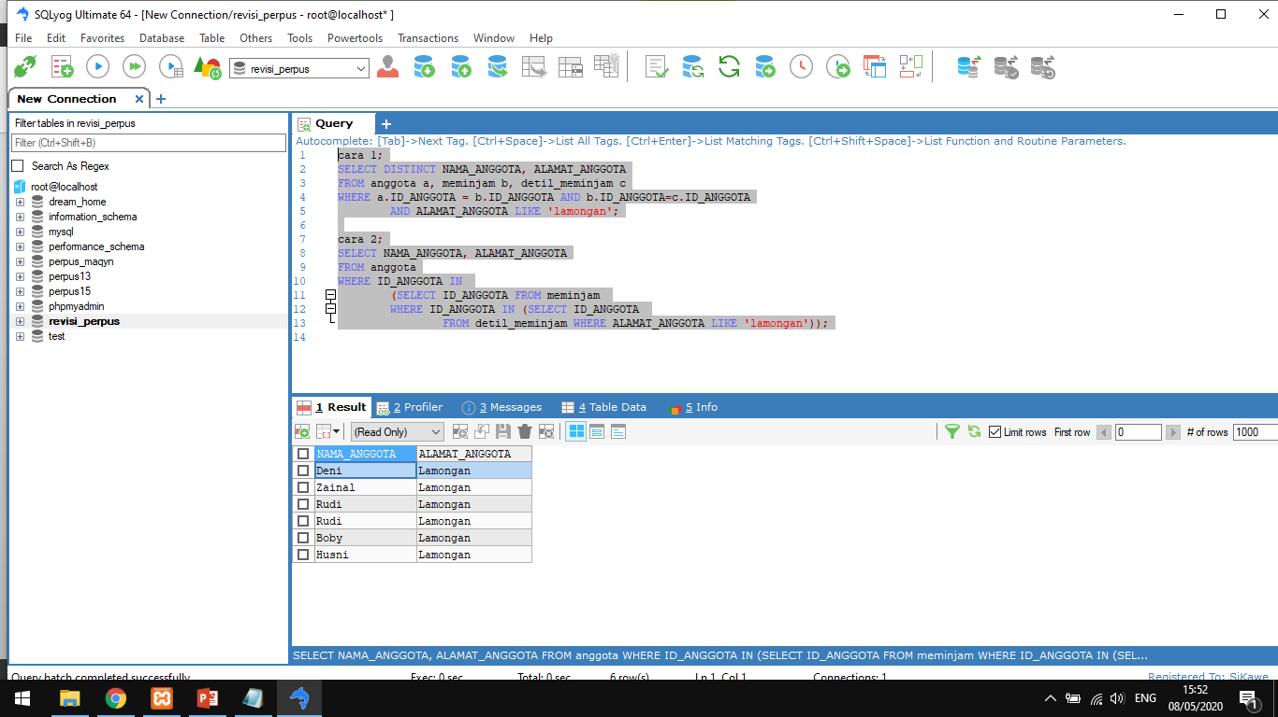

Slide 5
Tampilkan nama petugas dan alamatnya yang melayani peminjaman selama bulan Januari 2019
cara 1;
SELECT DISTINCT NAMA_PETUGAS, ALAMAT_PETUGAS
FROM anggota a, petugas b, meminjam c
WHERE a.ID_ANGGOTA=c.ID_ANGGOTA AND a.ID_PETUGAS=b.ID_PETUGAS AND TGL_PINJAM LIKE '2019-01%';
cara 2;
SELECT NAMA_PETUGAS, ALAMAT_PETUGAS
FROM petugas a
WHERE a.ID_PETUGAS IN (SELECT b.ID_PETUGAS FROM anggota b
WHERE b.ID_ANGGOTA IN (SELECT c.ID_ANGGOTA
FROM meminjam c WHERE c.TGL_PINJAM LIKE '2019-01%'));

Slide 6
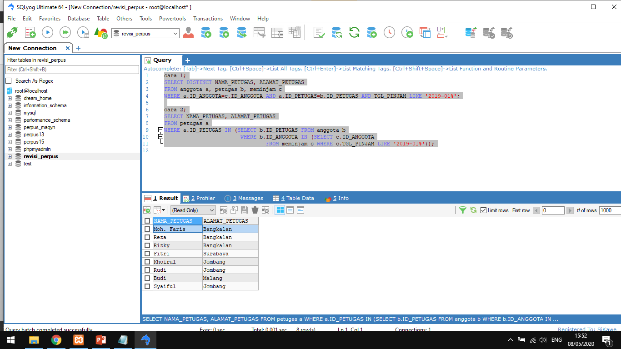

Slide 7
Tampilkan nama anggota dan alamatnya yang meminjam Buku ‘%pemrograman%’
cara 1;
SELECT c.NAMA_ANGGOTA, c.ALAMAT_ANGGOTA
FROM buku a, meminjam b, anggota c
WHERE a.KODE_BUKU = b.KODE_BUKU AND b.ID_ANGGOTA = c.ID_ANGGOTA AND a.JUDUL_BUKU LIKE '%pemrograman%';
cara 2;
SELECT NAMA_ANGGOTA, ALAMAT_ANGGOTA
FROM anggota
WHERE anggota.ID_ANGGOTA IN (SELECT ID_ANGGOTA FROM meminjam
WHERE meminjam.KODE_BUKU IN ( SELECT KODE_BUKU
FROM buku WHERE buku.JUDUL_BUKU LIKE '%pemrograman%'));

Slide 8
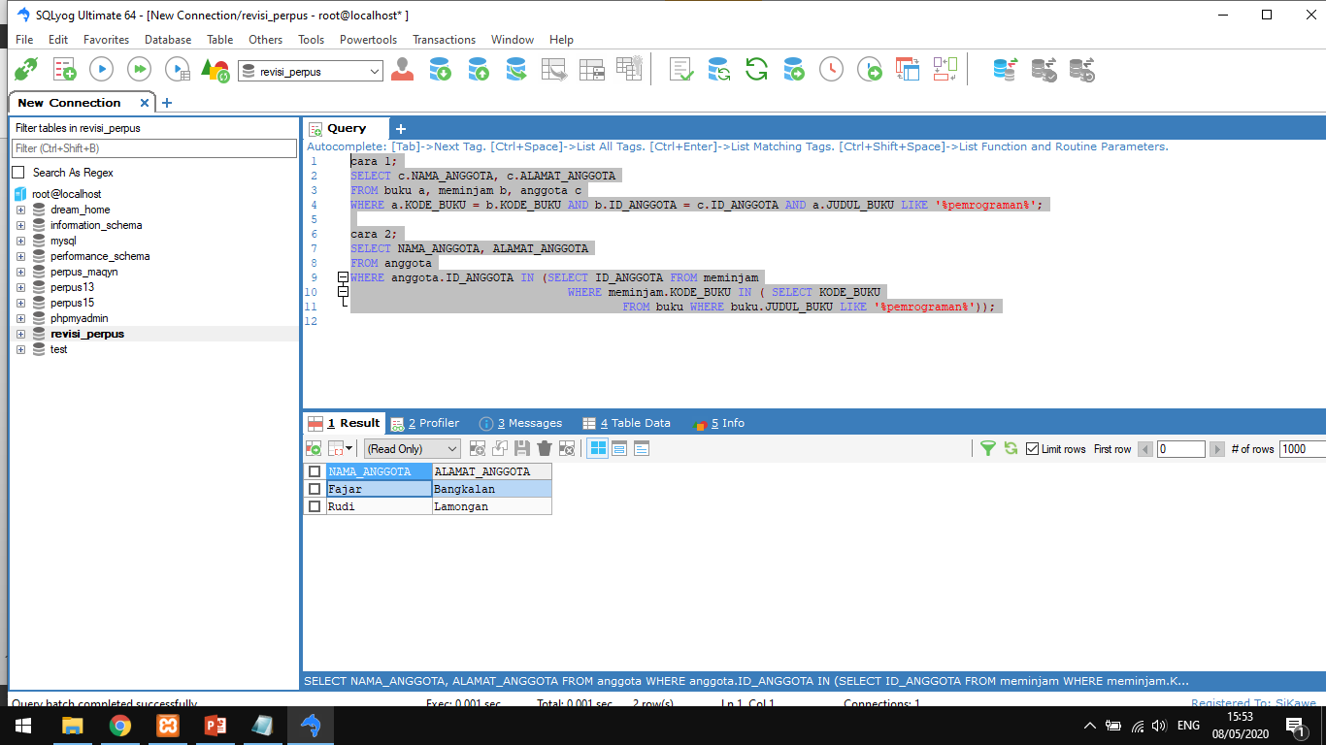

Slide 9
Tampilkan judul buku, nama pengarang buku dan penerbitnya dari anggota yang berasal dari ‘Bangkalan’
cara 1;
SELECT JUDUL_BUKU, PENGARANG_BUKU, PENERBIT_BUKU
FROM buku a, mengembalikan b, anggota c
WHERE a.KODE_BUKU = b.KODE_BUKU AND b.ID_ANGGOTA = c.ID_ANGGOTA AND c.ALAMAT_ANGGOTA LIKE '%bangkalan%';
cara 2;
SELECT JUDUL_BUKU, PENGARANG_BUKU, PENERBIT_BUKU
FROM buku
WHERE buku.KODE_BUKU IN (SELECT KODE_BUKU FROM mengembalikan
WHERE mengembalikan.ID_ANGGOTA IN (SELECT ID_ANGGOTA
FROM anggota WHERE ALAMAT_ANGGOTA LIKE '%bangkalan%'));

Slide 10
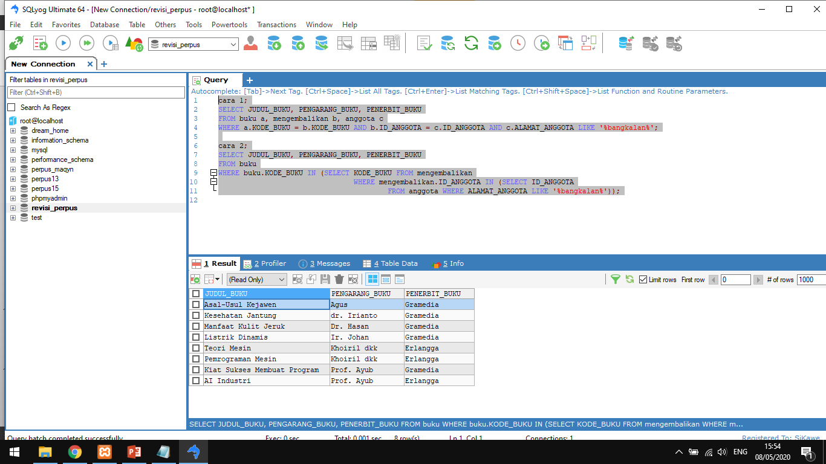

Slide 11
Tampilkan Judul, dan pengarang buku yang dipinjam lebih dari 1
cara 1;
SELECT DISTINCT JUDUL_BUKU, PENGARANG_BUKU
FROM buku a, meminjam b, detil_meminjam c
WHERE a.KODE_BUKU = b.KODE_BUKU AND b.KODE_BUKU = c.KODE_BUKU AND JML_BUKU > 1;
cara 2;
SELECT JUDUL_BUKU, PENGARANG_BUKU
FROM buku
WHERE KODE_BUKU IN (SELECT KODE_BUKU FROM meminjam
WHERE KODE_BUKU IN (SELECT KODE_BUKU
FROM detil_meminjam WHERE JML_BUKU > 1));

Slide 12
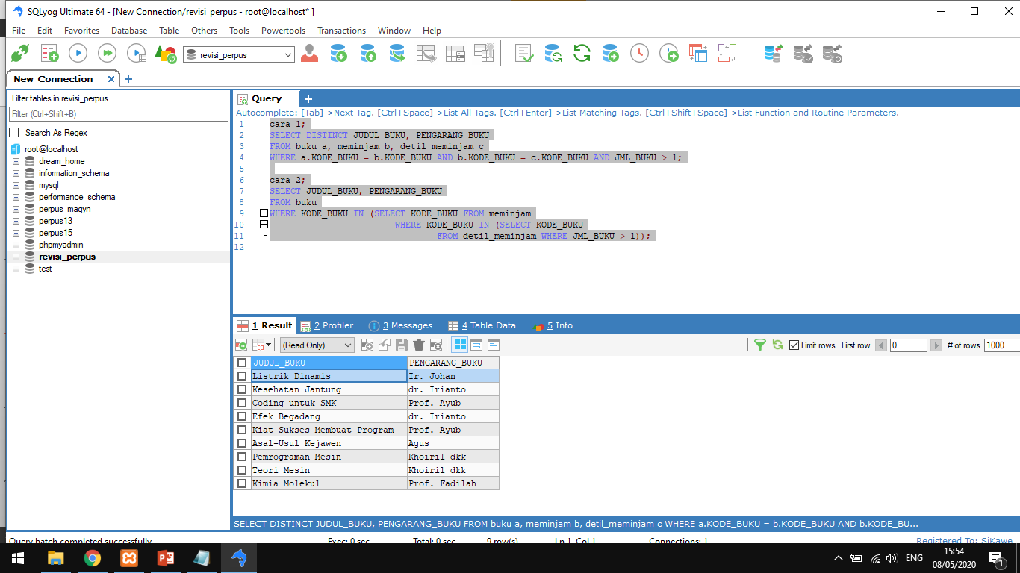

Slide 13
Tampilkan Judul, pengarang, dan penerbit buku yang tidak pernah dipinjam anggota asal Surabaya
cara 1;
SELECT DISTINCT JUDUL_BUKU, PENGARANG_BUKU, PENERBIT_BUKU
FROM buku a, meminjam b, anggota c
WHERE a.KODE_BUKU = b.KODE_BUKU AND b.ID_ANGGOTA = c.ID_ANGGOTA AND c.ALAMAT_ANGGOTA NOT LIKE '%Surabaya%';
cara 2;
SELECT JUDUL_BUKU, PENGARANG_BUKU, PENERBIT_BUKU
FROM buku
WHERE buku.KODE_BUKU IN (SELECT KODE_BUKU FROM meminjam
WHERE meminjam.ID_ANGGOTA IN (SELECT ID_ANGGOTA
FROM anggota WHERE ALAMAT_ANGGOTA NOT LIKE '%Surabaya%'));

Slide 14
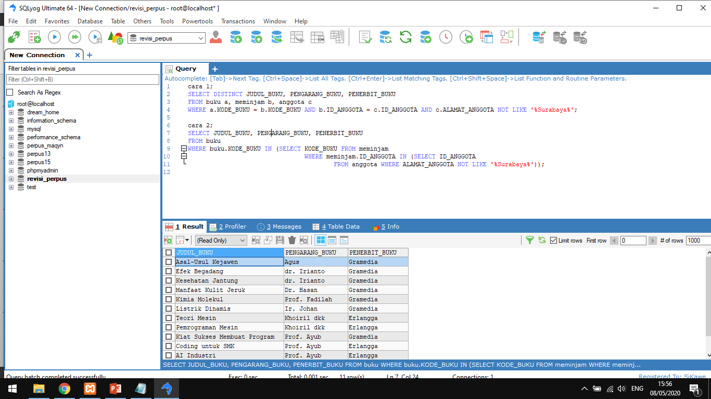

Slide 15
Tampilkan buku yang pernah dikembalikan, dan jumlah denda yang dibayar anggota asal Lamongan
cara 1;
SELECT DISTINCT SUM(DENDA), a.KODE_BUKU
FROM detil_mengembalikan a, mengembalikan b, anggota c
WHERE a.KODE_BUKU = b.KODE_BUKU AND b.ID_ANGGOTA = c.ID_ANGGOTA AND c.ALAMAT_ANGGOTA LIKE '%lamongan%'
GROUP BY a.KODE_BUKU;
cara 2;
SELECT DISTINCT SUM(DENDA), KODE_BUKU
FROM detil_mengembalikan
WHERE KODE_BUKU IN (SELECT KODE_BUKU FROM mengembalikan
WHERE mengembalikan.ID_ANGGOTA IN (SELECT ID_ANGGOTA
FROM anggota WHERE ALAMAT_ANGGOTA LIKE '%lamongan%'))
GROUP BY KODE_BUKU;

Slide 16
